Slide 1
Профессии
Ахримова Е.В.
Учитель-логопед
МБОУ «СОШ № 55 г. Челябинск»

Slide 2
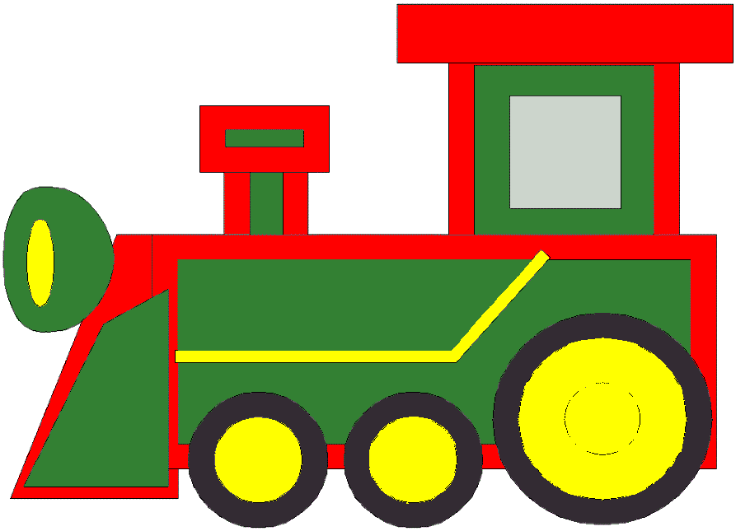

Slide 3
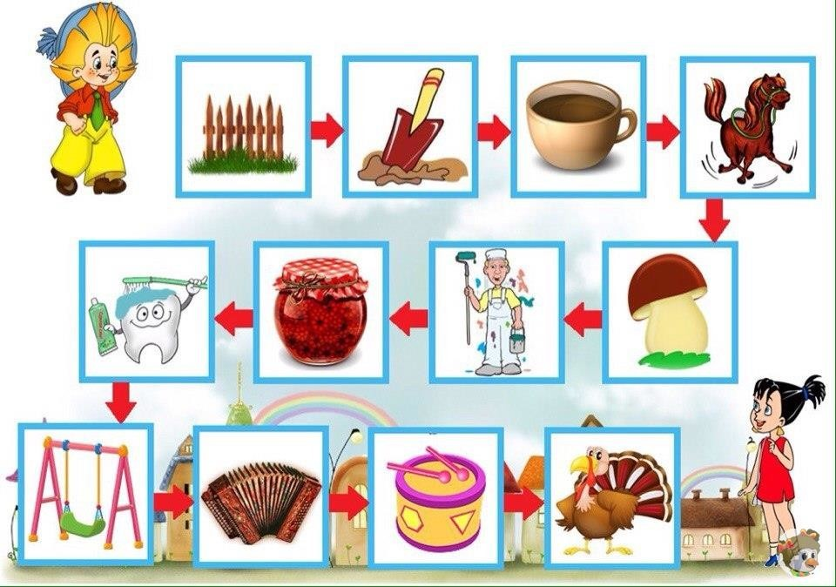

Slide 4
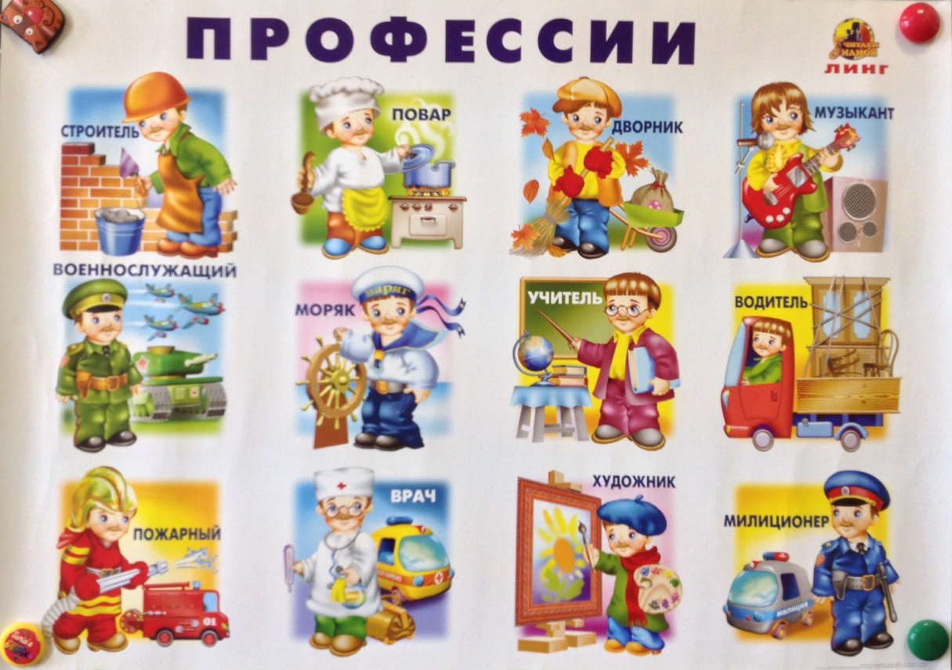

Slide 5
ХУДОЖЕСТВЕННАЯ
Яркий праздничный букет,
Лучик солнышка слепящий,
Лип цветущих жаркий цвет,
Зимний сад, под снегом спящий,
Над грядою гор - рассвет,
Моросящий серый дождик,
Натюрморт, пейзаж, портрет
Кистью пишет нам ... ????
ХУДОЖНИК

Slide 6
ХУ-ДОЖ-НИК

Slide 7
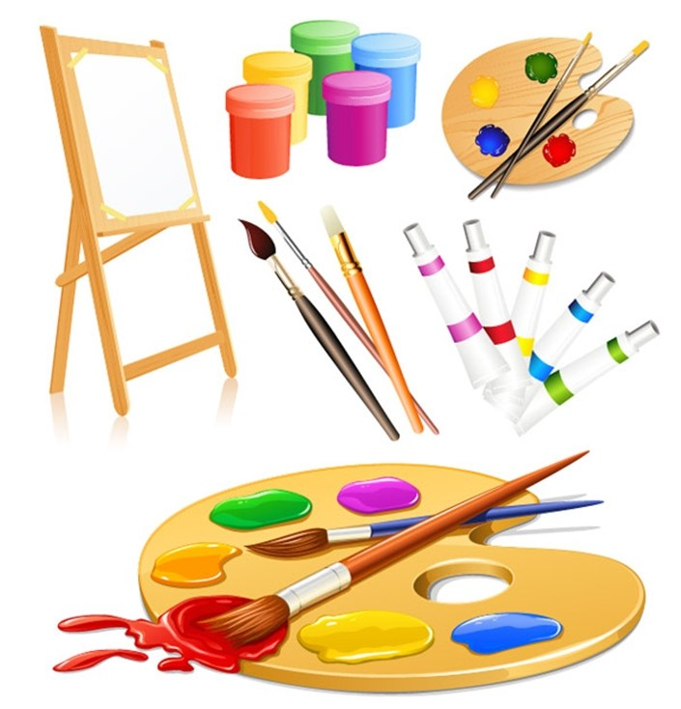

Slide 8
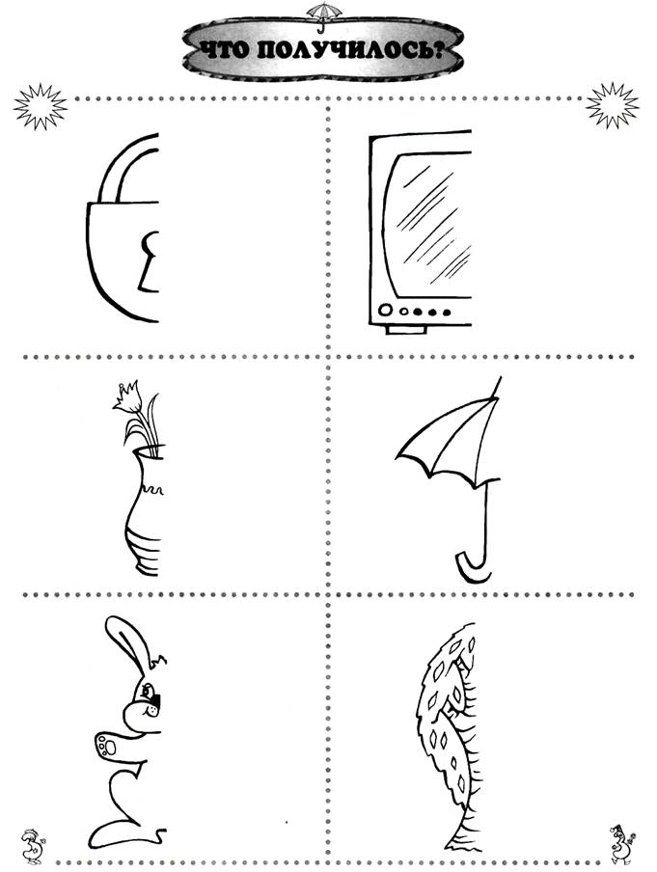

Slide 9
Ф И З М И Н У Т К А
Едет, едет паровоз
Две трубы и сто колёс. Паровоз кричит: «Ду – ду!»
«Я иду, иду, иду» А вагоны стучат, а вагоны говорят «Так – так – так! Так – так – так! Так – так – так! Так – так – так!»

Slide 10
МУЗЫКАЛЬНАЯ
Вот сидят девчонки Чёрные глазёнки, Будто на скамеечках, На пяти линеечках.
НОТЫ

Slide 12
Композитор пишет музыку

Slide 13
Музыкант исполняет музыку

Slide 14
Певец исполняет музыку в песнях

Slide 15
План рассказа
Название профессии
Что делает человек данной профессии
Что нужно для работы (инструменты и оборудование)
Это художник. Он рисует картины. Для работы художнику необходимы краски, кисти, мольберт, холст.

